Slide 1
Embranchement des Annélides
1– Généralités

Slide 2
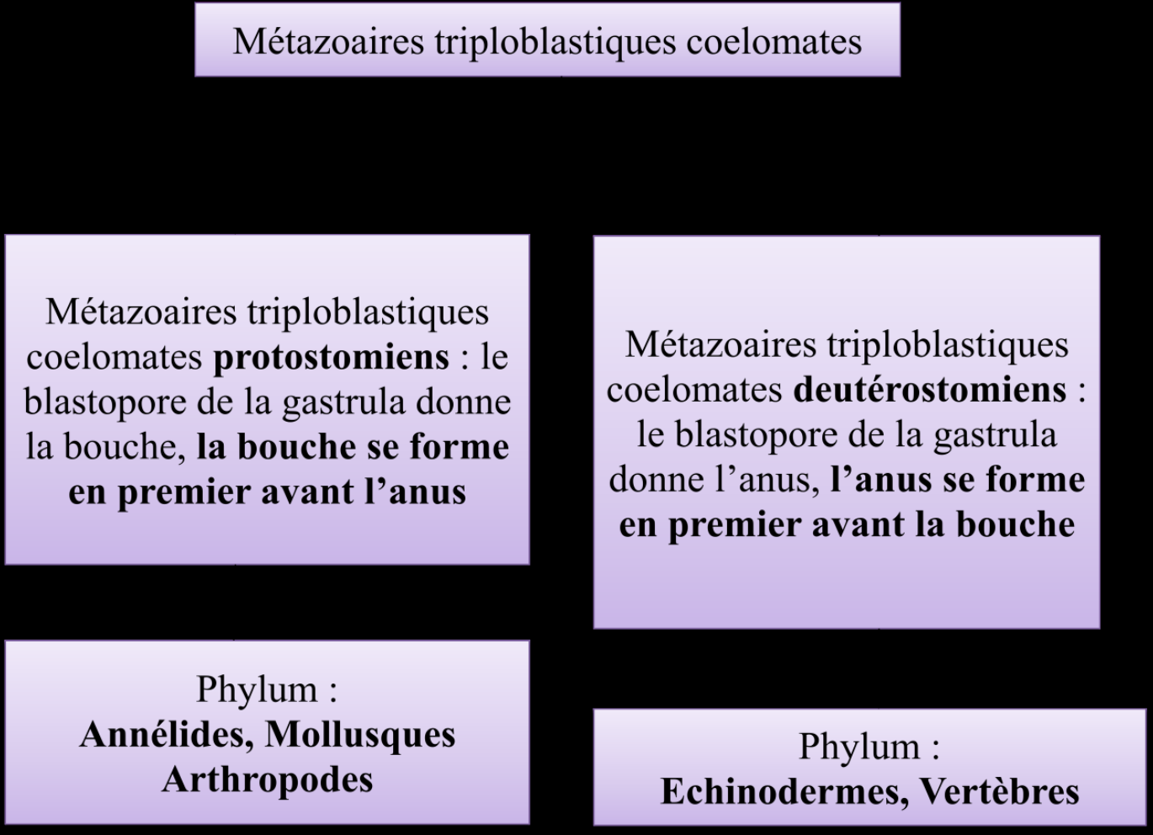

Slide 3
Métazoaires bilatéralia, triploblastiques, coelomates, protostomiens, hyponeuriens, articulata, vermiformes
Libres ou parasites
Corps divisé en 3 parties: prostomium, tronc, pygidium
Chaque anneau ou métamère contient 1 paire de sacs cœlomiques ou mésodermiques + élément des systèmes nerveux, circulatoire et excréteur
paroi du corps = cuticule + épithélium
1er segment= prostomium, porte la bouche
tube digestif rectiligne jusqu’à l’anus, porté par le dernier segment= pygidium
portent souvent à leur surface des soies chitineuses
Système circulatoire clos
Respiration:
  échanges gazeux à travers la paroi corporelle humide
  branchies (polymnie, annélides fouisseuses)
  parapodes (richement innervés) = excroissances locomotrices latérales des métamères: polychètes
  Panache: vers sédentaires

Slide 4
Appareil excréteur: 1 paire de néphridies /segment
Système nerveux:1 ganglion cérébral au 1er anneau, suivi d’1 paire de cordons ventraux longitudinaux, dotés de ganglions segmentaires
Tube digestif rectiligne constitué d’ 1 bouche + pharynx + œsophage étroit + estomac ou jabot renflé + gésier+ long intestin
Reproduction sexuée, hermaphrodites
Appareil reproducteur bien développé: +ieurs testicules et ovaires
Lors de l'accouplement, le sperme est transféré d‘1 individu à l'autre et stocké dans le réceptacle séminal où il est entreposé
Larve: trochosphère

Slide 5
2 - Classification
3 Cl selon l’importance de la soie: Polychètes, Oligochètes, Achètes

Slide 6
Cl1-Les Polychètes
Poly = nombreuses, Chète = soie
Corps métamérisé à grand pouvoir de régénération
Soies nombreuses portées par des parapodes (expansions latérales à fonction locomotrice)
prostomium porte des antennes, palpes et paires des tentacules
Taille varie de quelques cm à 3m
2 /Cl: P. Errants et P. sédentaires
/Cl1- Polychètes Errantes
Fam: Nereidae, Aphroditidae, Tomopteridae
Principalement marins
Libres, vivants dans le sable ou dans les fentes des rochers
Ex: Néreis diversicolor = ver de sable et Arenicola marina = Arénicole= Ver de roche
/Cl2- Polychètes sédentaires
Vivent généralement dans 1 tube qu’elles secrètent
Fam: Sabellariidae, Sabellidae ,Serpulidae
Exp: Boccardia proboscidea

Slide 7
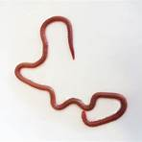
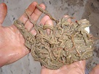

Slide 8
Cl2-Les Oligochètes
soie peu nombreuse fixée directement sur le tégument ,pas de parapodes
Hermaphrodite protérandriques avec partenaire obligatoire
Grand pouvoir de régénération
Terrestres ou dulcicoles
2 /Cl: Limnicoles et terricoles
  /Cl1- Oligochètes Limnicoles:
  /Cl2- Oligochètes terricoles: Ex : Lumbricus terrestris (ver de terre)
    Corps mou, cylindrique, allongé de couleur rougeâtre, formé de nombreux anneaux 100 – 180
    Peau humide et visqueuse par du mucus

Slide 9
Les 2 faces, ventrale et dorsale facilement distinctes:
  face ventrale + plate et - colorée que face dorsale
  possède des rangées de crochets que l'on sent bien en passant le doigt de l'arrière vers l'avant
facile de distinguer la partie antérieure, + colorée de la partie postérieure + large et qui possède des anneaux aplatis
35e anneau dorsal: Clitellum: sécrète 1 cocon de ponte

Slide 10
Appareil reproducteur mâle: 2 paires de testicules logées dans le 10e et 11e anneau, les testicules communiquent avec 3 paires de vésicules séminales où les spermatozoïdes achèvent leur formation
Au moment de l’accouplement les spermatozoïdes sont entraînés par 2 paires de pavillons ciliés dans les conduits génitaux mâles ou spermiductes qui débouchent à l’extérieur par les orifices génitaux mâles situés sur le 15e anneau.
Appareil reproducteur femelle formé par 1 paire d’ovaires logée dans le 13e anneau
A maturité, les ovules tombent dans 2 pavillons ciliés se prolongeant par 2 oviductes qui s’ouvrent à l’extérieur par les orifices génitaux femelles situés sur le 14e anneau
dans le 9e et le 10e anneau on peut observer 2 paires de réceptacles séminaux, servant au moment de l’accouplement à emmagasiner les spermatozoïdes du lombric partenaire

Slide 12
Accouplement et fécondation
Les 2 lombrics s’accouplent de telle façon que le clitellum de l’1 se trouve en face des réceptacles séminaux de l’autre par la face ventrale
Les spermatozoïdes mis en liberté au niveau de l’orifice sexuel mâle s’écoulent le long de la crête sexuelle et pénètrent dans les réceptacles séminaux de l’autre lombric (et inversement)
Les 2 individus se séparent
Au fur et à mesure de la ponte, les œufs sont fécondés par les spermatozoïdes mis en réserve dans les réceptacles séminaux
Les œufs fécondés sont agglomérés et entourés par 1 manchon de mucus sécrété par le clitellum
L’éclosion d’un œuf donne naissance à 1 lombric minuscule

Slide 14
Cl3-Les Achètes ou Hirudinées: Cas de la Sangsue: Hirudo officinalis
Dépourvus de parapodes et de soies
Beaucoup sont ectoparasites de Vertébrés suceurs de sang
Il existe des formes marines, d’eaux douces ou terrestres
Corps aplati dorso-ventralement comportant 1 nombre constant de métamères (=33)
Possèdent 2 ventouses fixatrices, la ventouse buccale est en + suceuse
Hermaphrodites

Slide 15
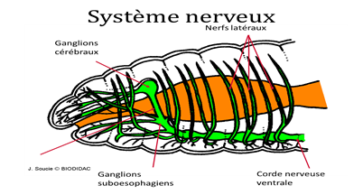
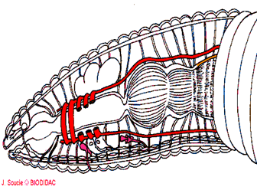
Appareil circulatoire des Annélides

Slide 16
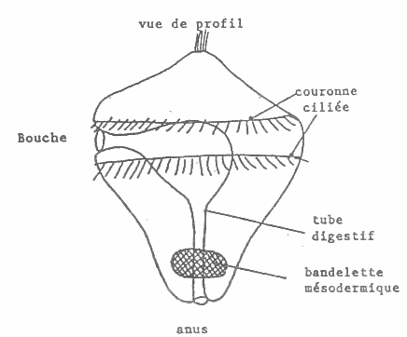
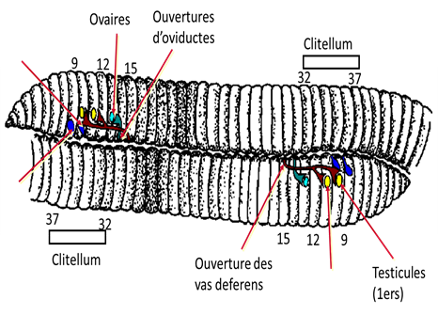
Larve trochophore
Reproduction sexuée

Slide 17
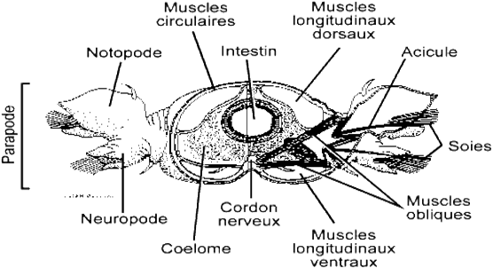
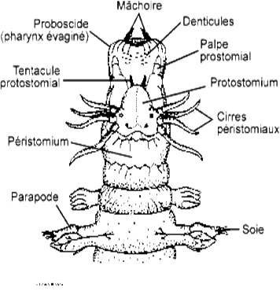
Coupe transversale de Néréis
Tête de Néréis

Slide 18
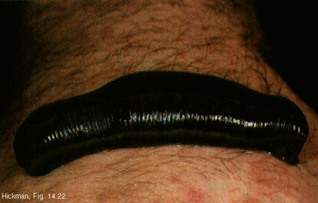
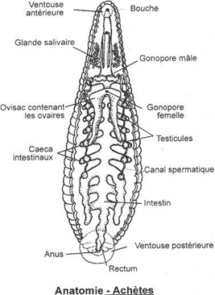
Hirudo officinalis

